Slide 1
Jak na závěrečnou prezentaci DA: Java 2018

Slide 2
Možná struktura závěrečné prezentace
Úvod
Techniky a nástroje
Postup
Výsledky
Závěr

Slide 3
Možná struktura závěrečné prezentace 1/2
Úvod
Motivace, cíl, nápad na téma projektu
Techniky a nástroje
Stručné uvedení do technik a nástrojů, na kterých projekt staví
Postup
Ideálně obrázkový slide s obecným postupem v projektu (rozdělení práce v týmu, získání dat, řešení úskalí, využité technologie, zdroje, ze kterých jste čerpaly a čím jste si pomáhaly (Google :-D)…)

Slide 4
Možná struktura závěrečné prezentace 2/2
4. Výsledky
Grafy, obrázky
Interpretace výsledku
5. Závěr
Ponaučení z projektu
Budoucnost a praktická využitelnost projektu
Kam budu projekt dále rozvíjet

Slide 5
Podrobněji
O čem náš projekt je (např. motivace pro zvolené zadání, cíle projektu včetně stručného uvedení do zvolené problematiky - stručné představení použitých technik a nástrojů)
Jak jsme projekt realizovaly: (dílčí kroky vedoucí k řešení, např. jaká byla zvolena strategie použití technologií, apod.)
Informační zdroje: o co jsme se ve své práci opíraly nebo kde lze najít další informace
K čemu jsem v rámci projektu dospěly: prezentace výsledků
Jaký je přínos našeho projektu: ponaučení, která si lze z projektu odnést, navázání na praktické použití, stručné shrnutí práce a výhled, kam dále by šlo s projektem pokračovat

Slide 6
Co hodnotí komise?
Nápad
Je to něco nového, použitelného na další use case atd.
Váš osobní růst
Na začátku akademie jste byly začátečnice, teď jste se posunuly, jak moc
Zpracování
Použité technologie, co nového nad rámec výuky jste například použily v práci (formální zpracování - jak ta práce vypadá a apod. - nemáme žádné nároky na formality a na velikost projektu)
Použitelnost
Nápad na další využitelnost, pokračování, rozšíření projektu

Slide 7
Forma prezentace
Rozsah
krátká prezentace na 5 minut + 2 minuty dotazy
v mluvení se musí prostřídat všechny tři absolventky
Obsah
ideálně málo textu a radši obrázky, které okomentujete
přibližně na 3-6 slajdech
Titulní strana
použijte vzorový slide (najdete v Šabloně - odkaz na slidu níže)
Prezentační strany
použijte vzorový slide (najdete v Šabloně - odkaz na slidu níže)
Závěrečná strana = Děkovačka
použijte titulní stranu s poděkováním o pozornost nebo si vytvořte vlastní originální závěrečnou stranu (vzory originálních děkovaček z minulého běhu naleznete níže)

Slide 8
Šablona
Ve složce se Závěrečnými projekty a prezentacemi naleznete i Šablonu prezentace.
šablonu zkopíruj
zkopírovanou šablonu přejmenuj jménem svého projektu a do závorky přidej jména příjmení svého týmu
prezentaci dále doplňuj :-) https://docs.google.com/presentation/d/1sqxCX6YEA7iJCLhrseoj-Nkfb5X62z_e3qNEdMLp1ak/edit#slide=id.g462743144a_0_0

Slide 9
VZORY ORIGINÁLNÍCH ZÁVĚREČNÝCH SLIDŮ Z MINULÉHO BĚHU DA
Naleznete níže :-)

Slide 10
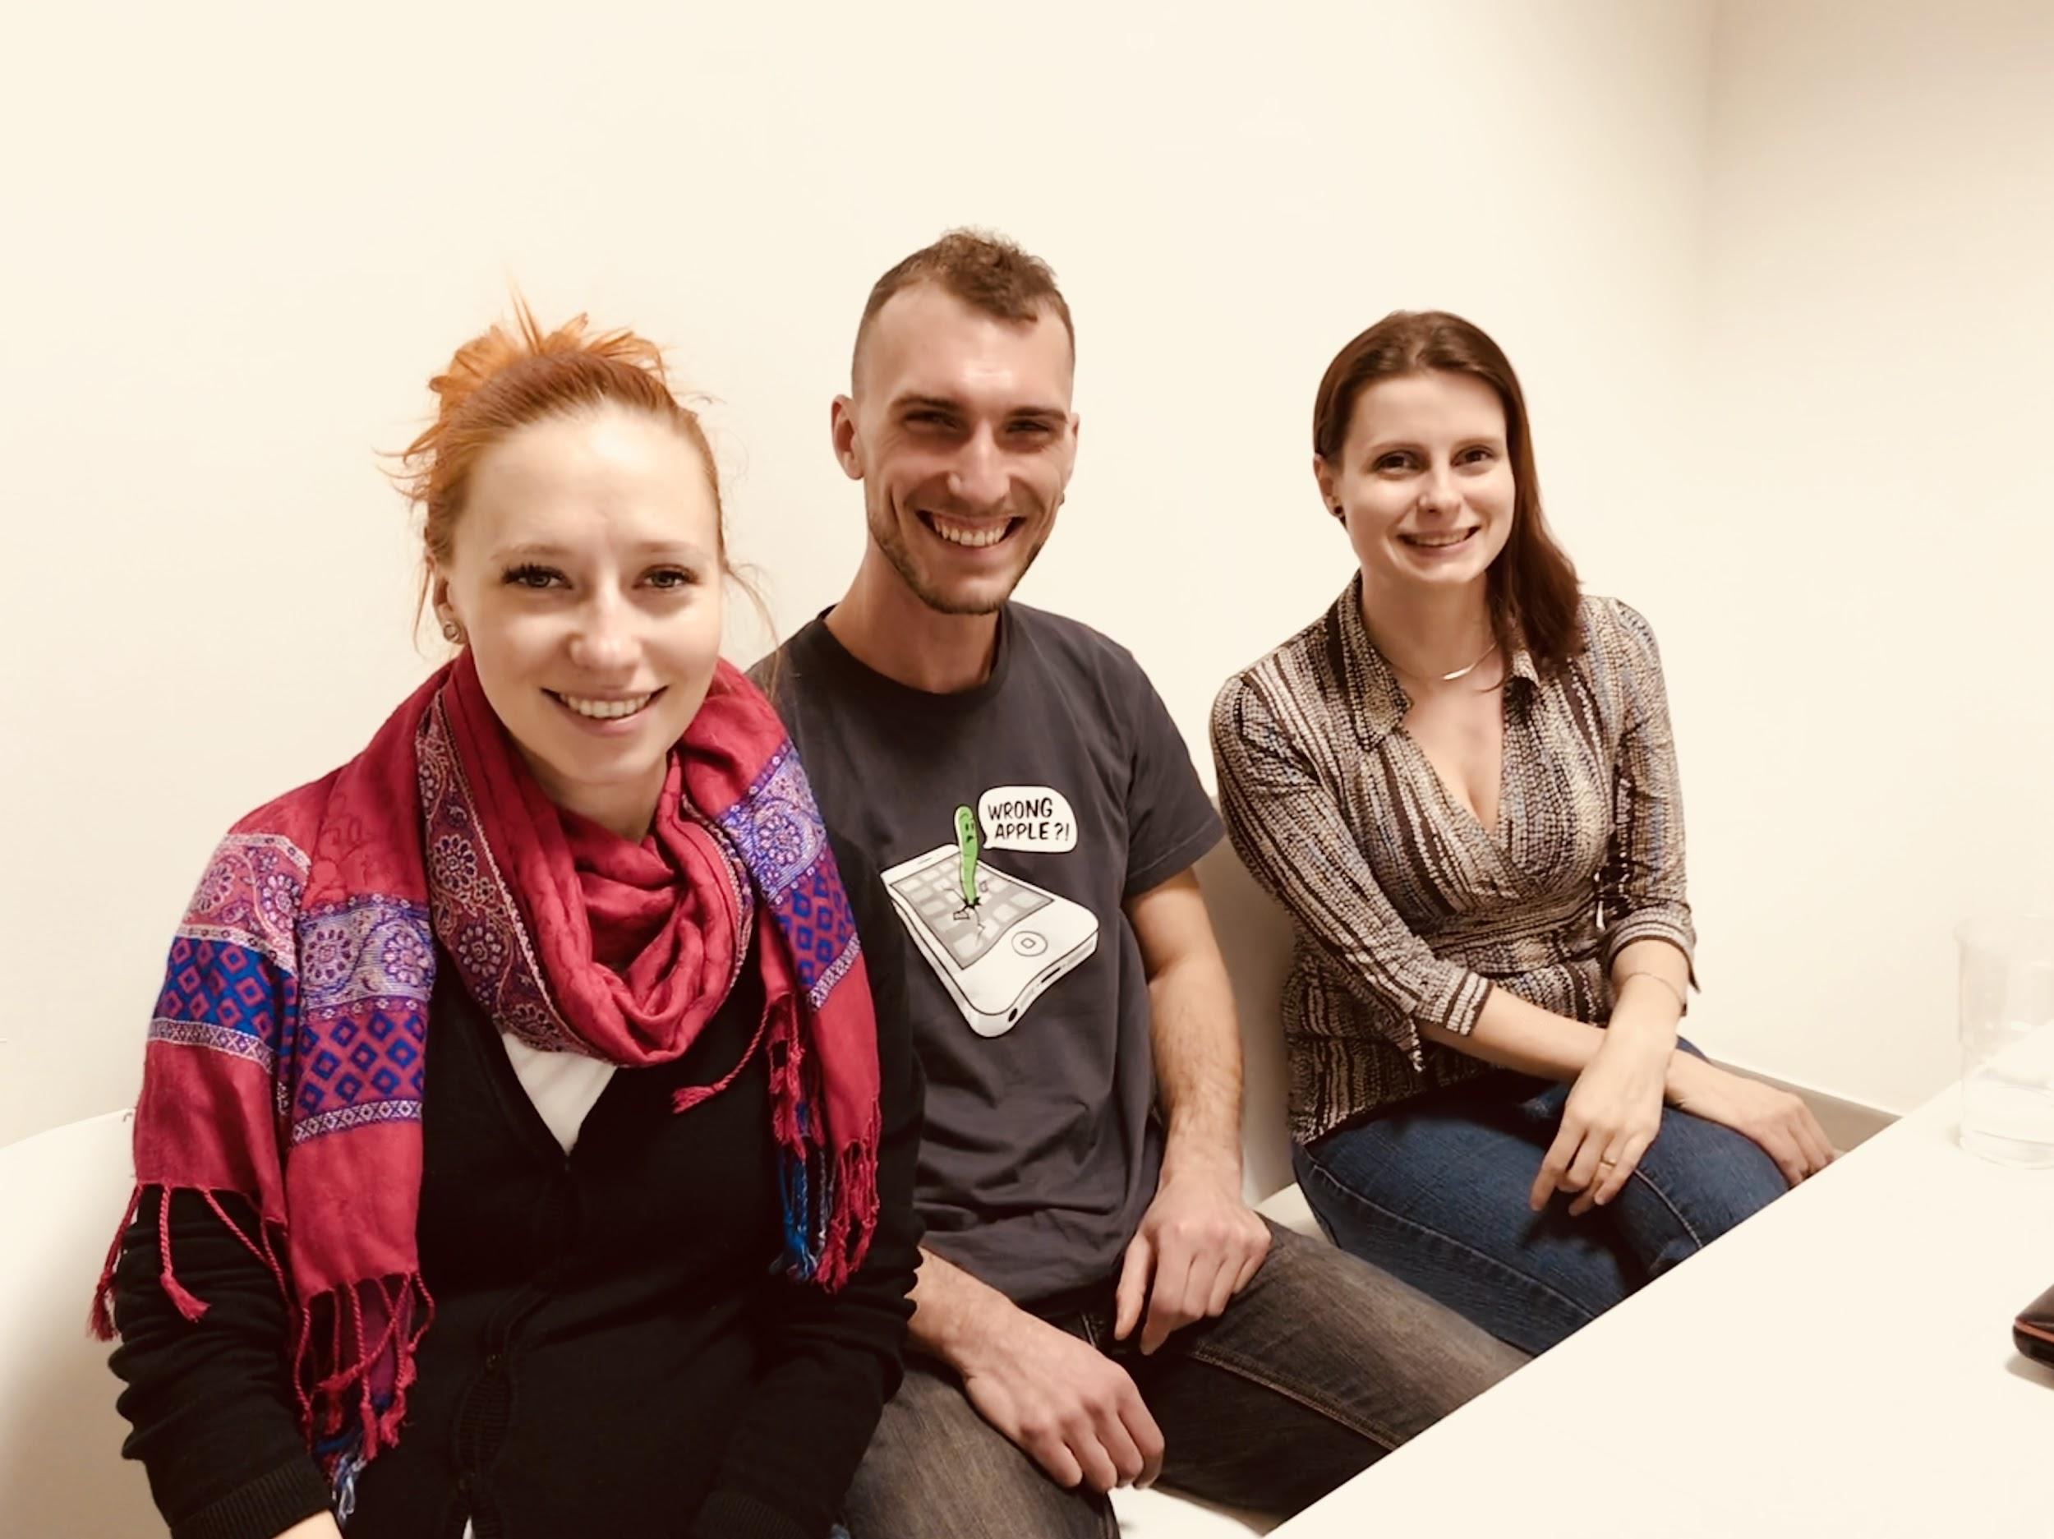
Děkujeme za pozornost
www.zzenymatkou.webnode.cz

Slide 11



Slide 12
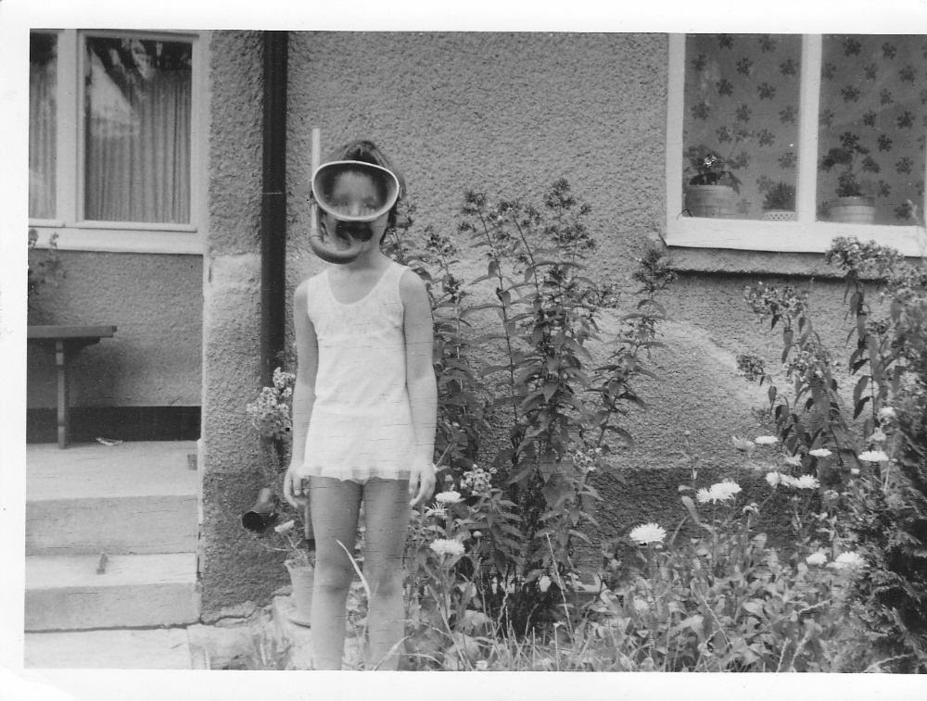
Jednou z nás budou „ajťačky“ !
Děkujeme
za pozornost.

Slide 13

Děkujeme za pozornost

